Slide 1
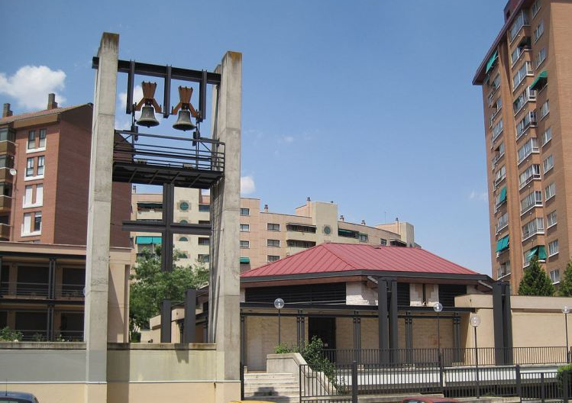
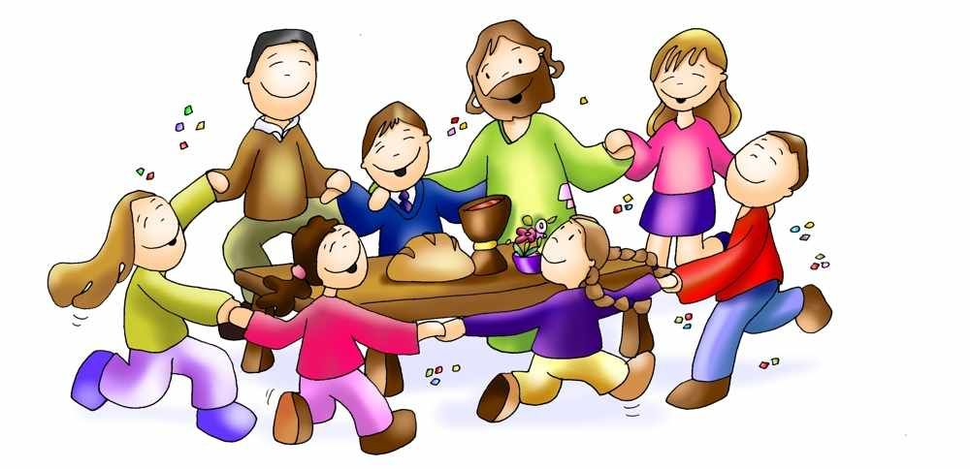
¡SEÁIS TODOS BIENVENIDOS!
COMUNIDAD PARROQUIAL CRISTO REDENTOR
ORIENTADA A NIÑOS, PREADOLESCENTES Y FAMILIAS

Slide 2
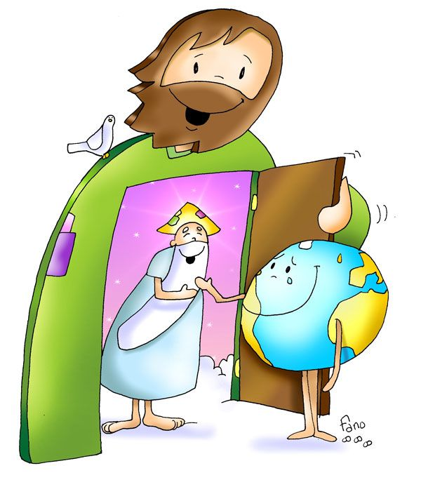
DIOS ESTÁ AQUÍ
Dios está aquí, ¡está aquí!
Tan cierto como el aire que respiro;
tan cierto como la mañana se levanta;
tan cierto como que este canto lo puedes oír.
Lo puedes oír sentado entre tus compañeros;
lo puedes oír cantando con nosotros aquí;
lo puedes llevar cuando por esa puerta salgas;
lo puedes guardar muy dentro de tu corazón.
Dios está aquí, ¡está aquí!
Tan cierto como el aire que respiro;
tan cierto como la mañana se levanta;
tan cierto como que este canto lo puedes oír.

Slide 3
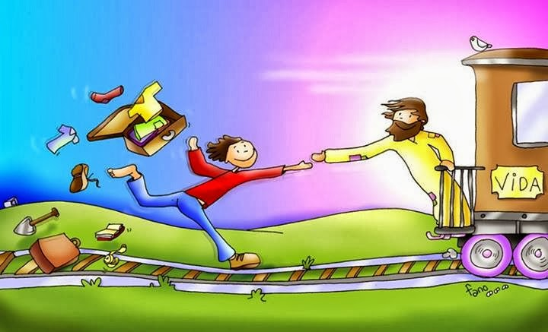
XI DOMINGO DEL TIEMPO ORDINARIO

Slide 4
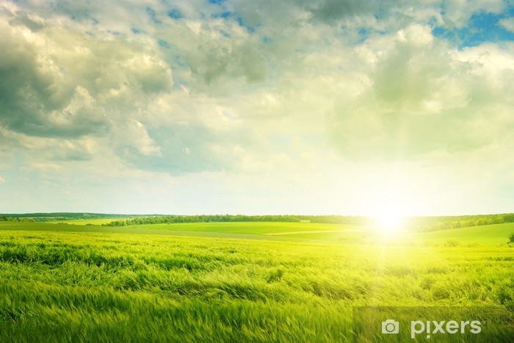
GLORIA AL SEÑOR
GLORIA al Señor que vive en el Cielo.
GLORIA al Señor que vive en la Tierra.
GLORIA al Señooooor
GLORIA al Señooooor
Que nos pide ayuda a los hombres de HOY.

Slide 5
LITURGIA DE LA PALABRA
PRIMERA LECTURA:
Libro del Éxodo
SALMO
Nosotros somos su pueblo y ovejas de su rebaño.
SEGUNDA LECTURA:
Carta del apóstol san Pablo
a los Romanos.

Slide 6
¡¡¡ALELUYA!!!
Aleluya cantará
quien perdió la esperanza,
y la tierra sonreirá.
Aleluya. (bis)

Slide 7
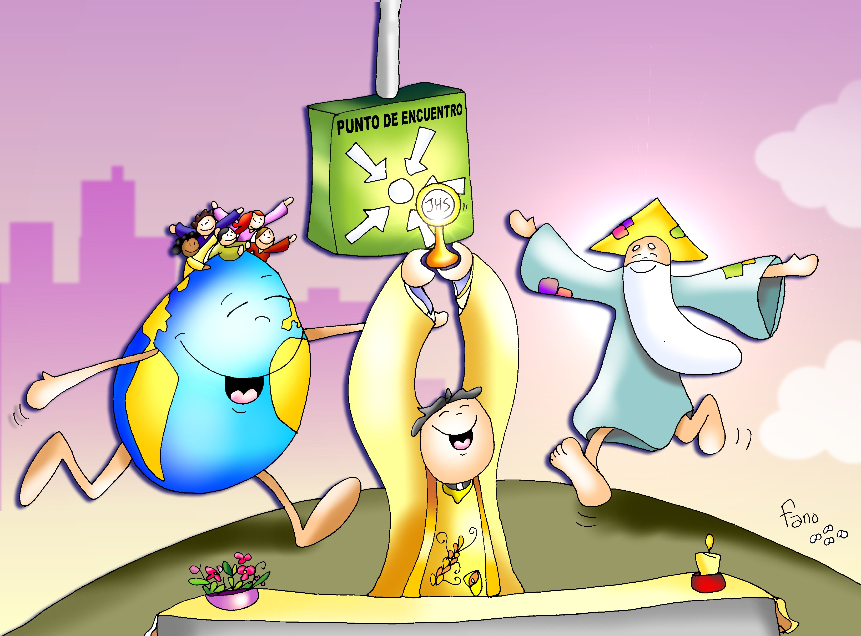
san Mateo 9
Llamó a sus doce discípulos y los envió.

Slide 8
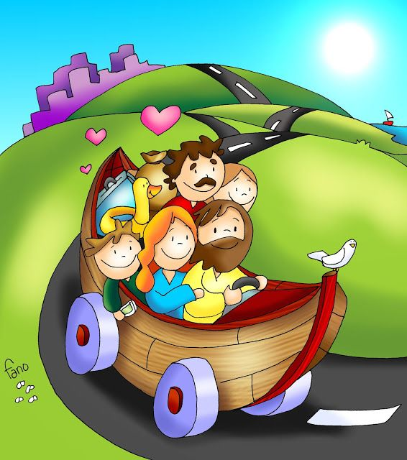
CREDO de los apóstoles
Creo en Dios, Padre Todopoderoso,
Creador del cielo y de la tierra.
Creo en Jesucristo, su único Hijo,
Nuestro Señor, que fue concebido por
obra y gracia del Espíritu Santo,
nació de Santa María Virgen;
Padeció bajo el poder de Poncio Pilato,
fue crucificado, muerto y sepultado,
descendió a los infiernos,
al tercer día resucitó de entre los muertos,
subió a los cielos y está sentado a la
derecha de Dios, Padre todopoderoso.
Desde allí ha de venir a juzgar
a vivos y muertos.
Creo en el Espíritu Santo,
la santa Iglesia católica,
la comunión de los santos,
el perdón de los pecados,
la resurrección de la carne
y la vida eterna.
Amén.

Slide 9
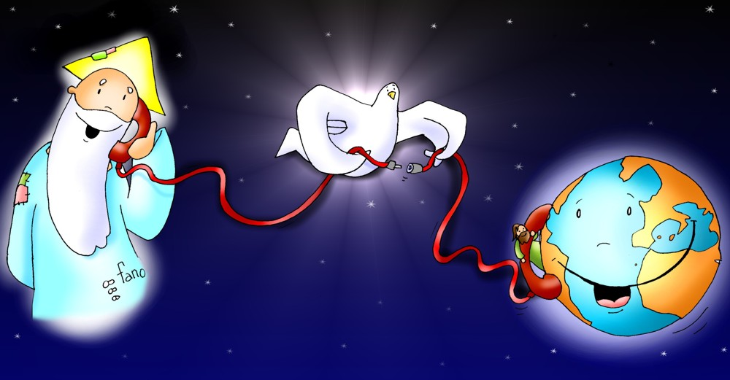
Respondemos:
Te rogamos, óyenos

Slide 10
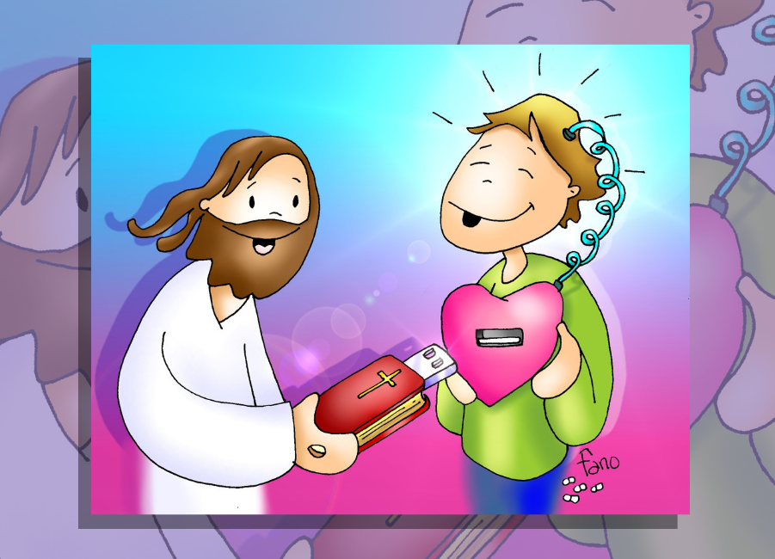
TE DOY MI CORAZÓN
Te doy mi corazón,
te doy mi alma,
yo vivo para ti.
Cada paso que doy
en cada momento
haz tu voluntad en mi.

Slide 11
“Orad, hermanos, para que este sacrificio, mío y vuestro,
sea agradable a Dios, Padre todopoderoso “
Todos: “El Señor reciba de tus manos este sacrificio, para alabanza y gloria de su Nombre, para nuestro bien y el de toda su Santa Iglesia”

Slide 12
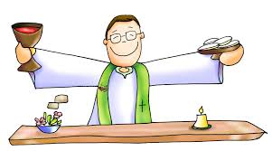
PLEGARIA EUCARÍSTICA
El Señor esté con vosotros
Y con tu espíritu.
Levantemos el corazón.
Lo tenemos levantado hacia el Señor.
Demos gracias al Señor nuestro Dios.
Es justo y necesario.

Slide 13
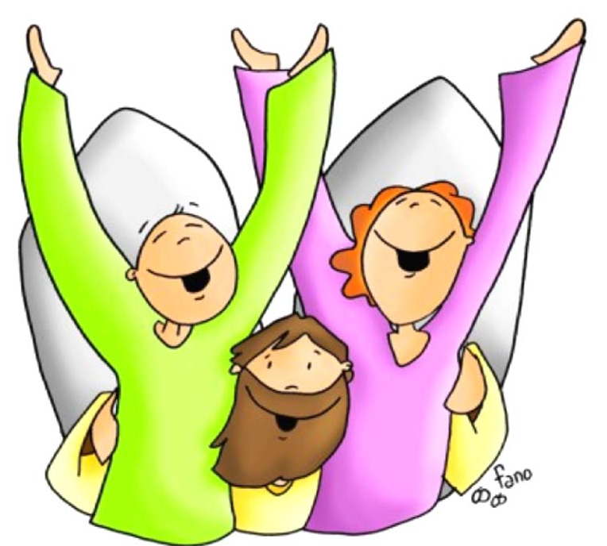
SANTO ES EL SEÑOR
Santo, Santo, Santo, los cielos te proclaman.
Santo, Santo, Santo, es nuestro Rey Yavéh,
Santo, Santo, Santo, es el que nos redime.
Porque mi Dios es Santo la Tierra llena de su gloria es. (bis)
Cielo y tierra pasarán, mas tus palabras no pasarán. (bis)
no, no, no, pasarán,
no, no, no, no, no, no pasarán.
1/2

Slide 14
SANTO ES EL SEÑOR
Bendito el que viene en nombre del Señor.
Da gloria a Jesucristo, el hijo de David.
Hosanna en las alturas a nuestro Salvador.
Bendito el que viene en el nombre del Señor. (bis)
Cielo y tierra pasarán, mas tus palabras no pasarán. (bis)
no, no, no, pasarán,
no, no, no, no, no, no pasarán.
2/2

Slide 15
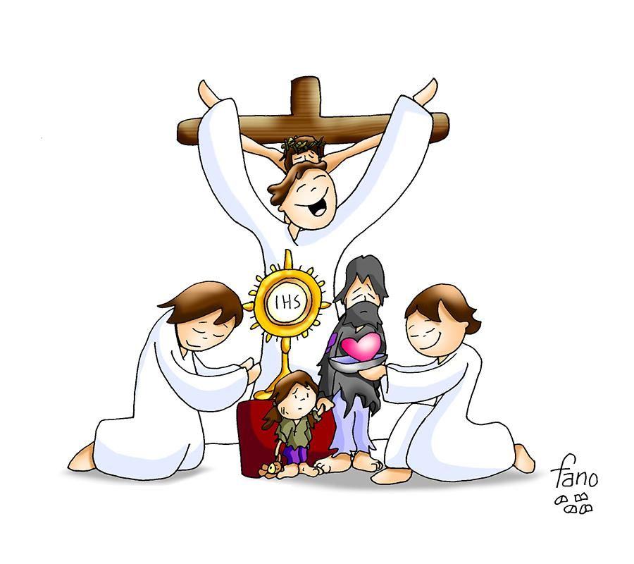
El pan y el vino se transforman en el Cuerpo y en la Sangre de Jesús.
CONSAGRACIÓN

Slide 16
Éste es el Sacramento de nuestra fe.
Todos: Anunciamos tu muerte,
proclamamos tu Resurrección.
¡Ven, Señor Jesús!

Slide 17
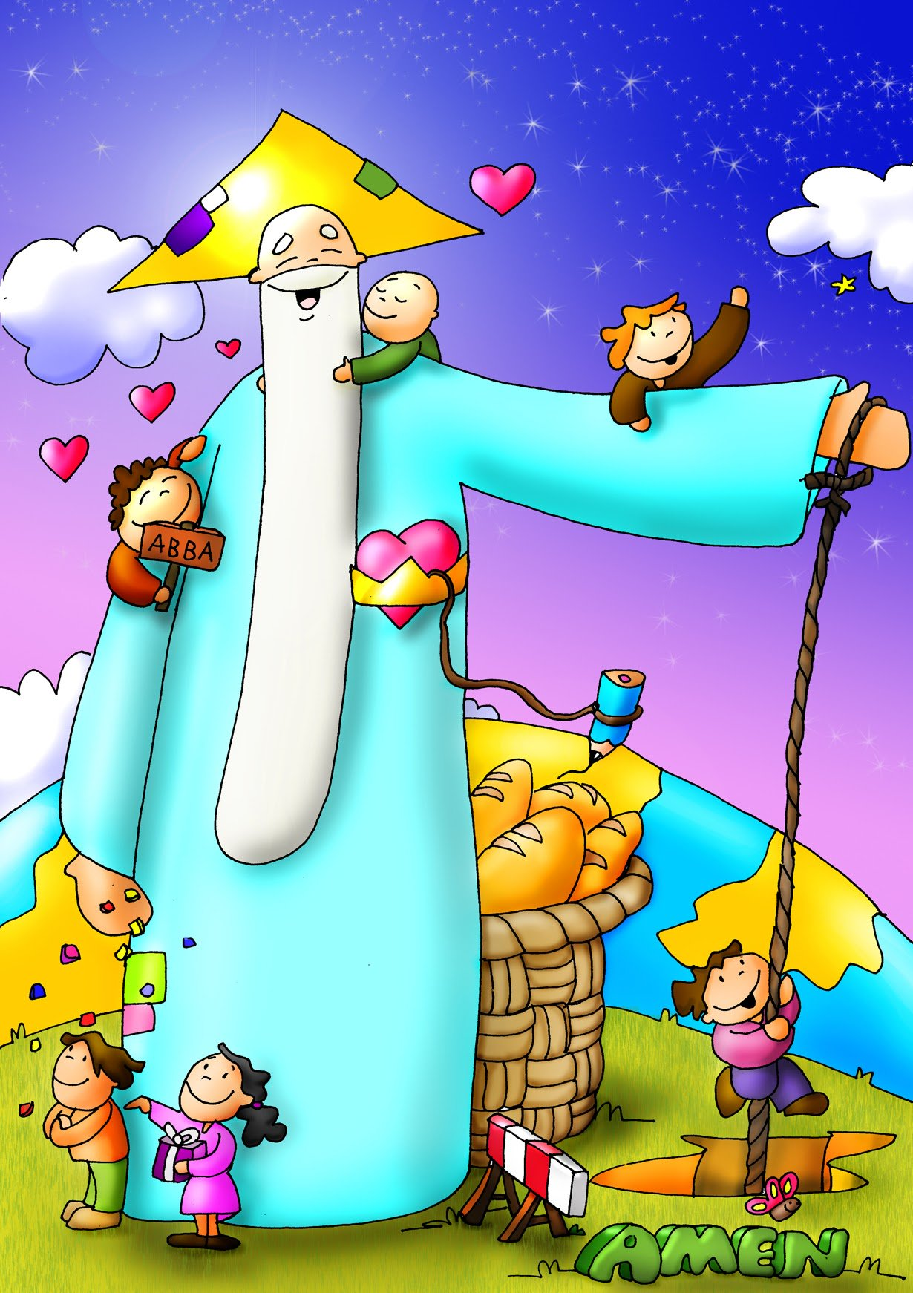
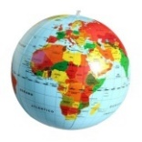
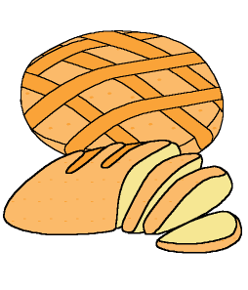
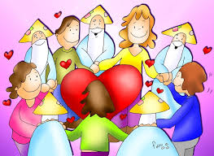
Padre Nuestro
que estás en el
Santificado sea tu nombre
Venga a nosotros tu
Hágase tu voluntad
en la como en el
Danos hoy nuestro de cada día
Perdona nuestras ofensas
como también nosotros
perdonamos a los que nos ofenden
No nos dejes caer en la tentación
y líbranos del mal.

Slide 18
… esperamos la venida gloriosa de nuestro Señor Jesucristo.
Todos: Tuyo es el Reino, tuyo el poder y la gloria, por siempre, Señor.

Slide 19
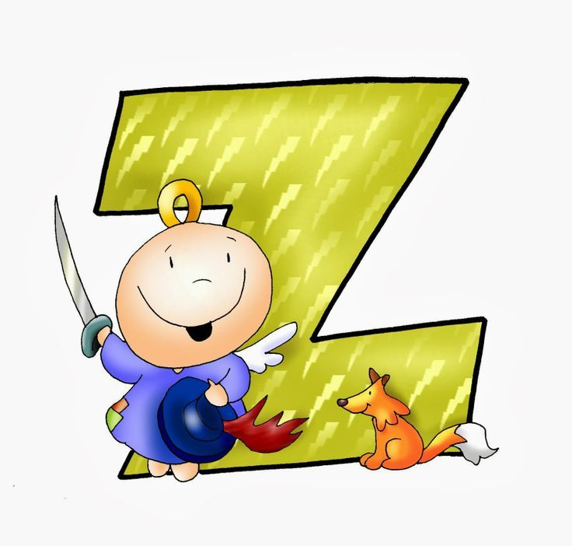
RITO DE LA PAZ
… La paz del Señor esté siempre con vosotros.
Todos: Y con tu espíritu.
… Daos fraternalmente la paz

Slide 20
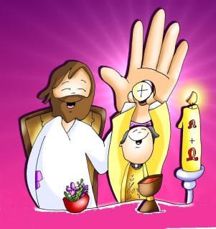
PON TU MANO
Pon tu mano en la mano de aquél que te da la mano;
pon tu mano en la mano de aquél que te dice ven.
El será tu amigo hasta la eternidad.
Pon tu mano en la mano de aquél que te dice ven.

Slide 21
Éste es el Cordero de Dios que quita el pecado del mundo. Dichosos los invitados a la mesa del Señor.
Todos:
Señor, no soy digno de que entres en mi casa, pero una palabra tuya bastará para sanarme.

Slide 22
XIII DOMINGO DEL TIEMPO ORDINARIO

Slide 23
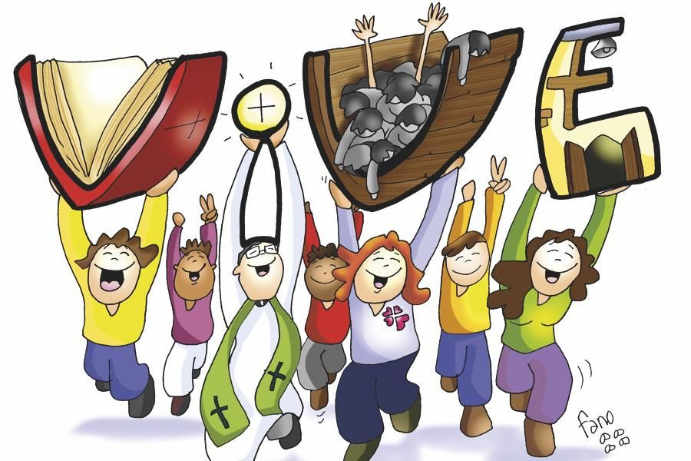
CRISTO NACE CADA DÍA
Habrá tierra que sembrar, habrá mies que recoger,
por muchos años que pasen, no cambiará nuestra fe.
La vida es de los que luchan por su propio yo vencer.
Habrá peces que pescar y manos para faenar,
no importará la tormenta pues Cristo la calmará,
seguiremos en la lucha por un mundo de hermandad.
1/3

Slide 24
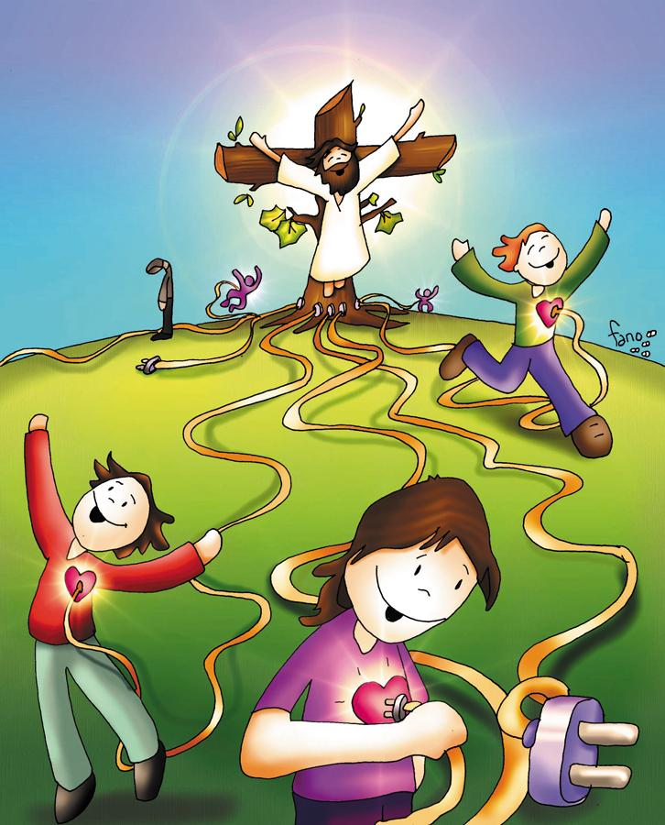
Cristo nace cada día
en la cara del obrero cansado
en el rostro de los niños que ríen jugando
en cada anciano que tenemos al lado.
Cristo nace cada día
y por mucho que queramos matarlo
nacerá día tras día, minuto a minuto
en cada hombre que quiere aceptarlo.
2/3

Slide 25
Hay mucha tierra sembrada, el tiempo traerá su fruto,
ya vendrá quien lo recoja, de momento trabajemos
y si el mundo se acobarda nosotros no callaremos.
Cristo nace cada día
en la cara del obrero cansado
en el rostro de los niños que ríen jugando
en cada anciano que tenemos al lado.
Cristo nace cada día
y por mucho que queramos matarlo
nacerá día tras día, minuto a minuto
en cada hombre que quiere aceptarlo.
3/3

Slide 26
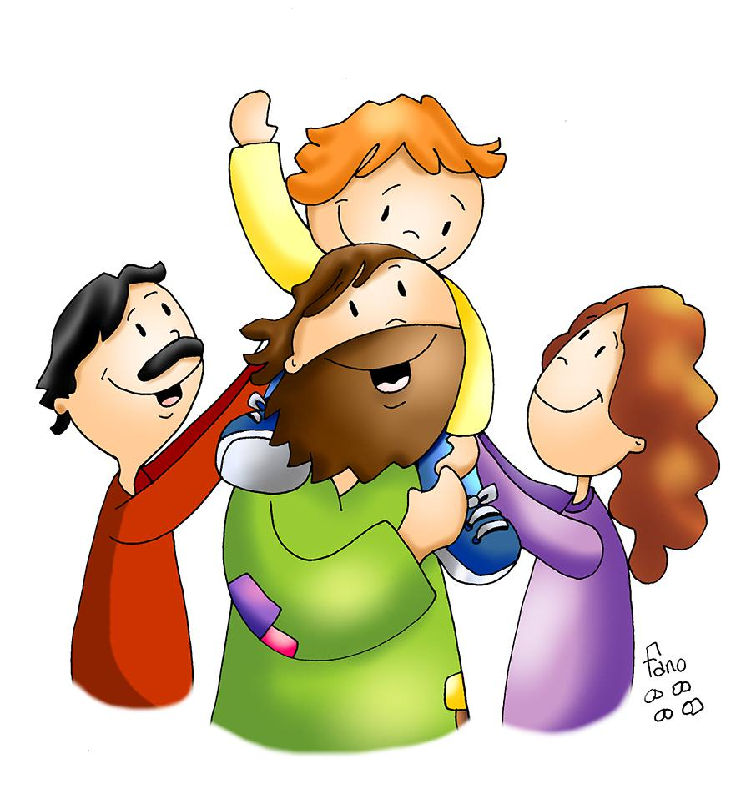
NADA NOS SEPARARÁ
Nada nos separará,
nada nos separará,
nada nos separará
del amor de Dios. (bis)

Slide 27
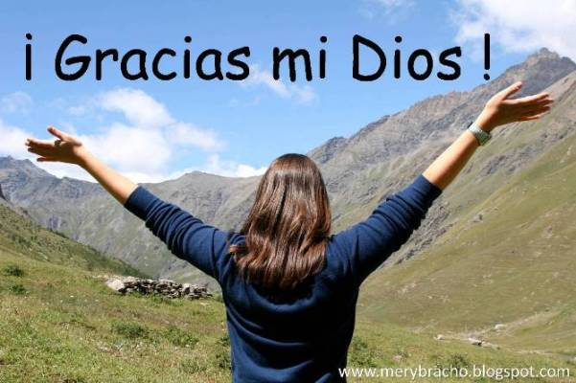
Acción de Gracias
Acción de Gracias

Slide 28
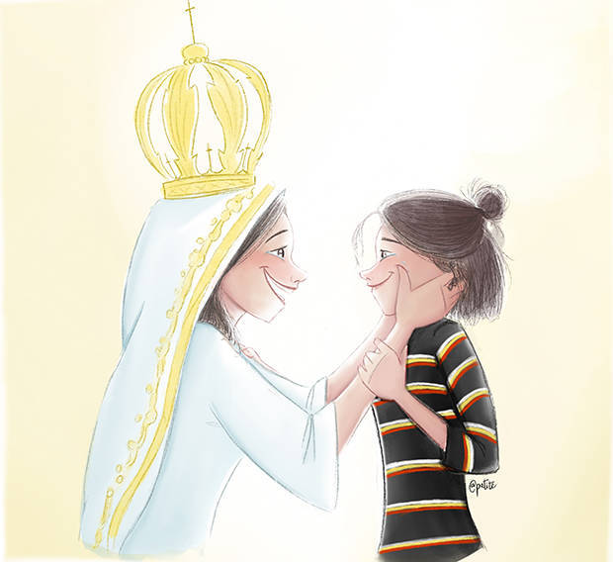
CORAZÓN DE MARÍA
Virgen del silencio, preferida del Señor,
corazón de madre y consuelo en el dolor,
a ti siempre acudimos cuando todo nos va mal.
María danos fuerza en el andar.
Tu inmensa hermosura coronada de humildad,
nos muestra la senda por la que hemos de avanzar.
Somos hijos tuyos, haznos dóciles a Dios.
Aparta de nosotros aquello que nos impide
ser fieles al Señor.
1/4

Slide 29
Corazón de María,
guárdanos del mal,
y danos tú la fortaleza para a Cristo predicar
venciendo los egoísmos,
superando los problemas.
Madre me consagro a tu amor de corazón. (BIS)
2/4

Slide 30
Virgen disponible a la voluntad de Dios
tu presencia inunda de amor nuestro corazón.
Quiero agradecerte en tu espera silenciosa
de momentos en que me olvidé de ti.
Y mientras la vida sigue su ritmo normal.
Tú te haces presente en nuestro mundo real.
Creen que eres quimera, sueño e imaginación,
pero Tú, María, no haces caso y nos esperas
siempre esperas con amor.
3/4

Slide 31
Corazón de María,
guárdanos del mal,
y danos tú la fortaleza para a Cristo predicar
venciendo los egoísmos,
superando los problemas.
Madre me consagro a tu amor de corazón. (BIS)
4/4

Slide 32
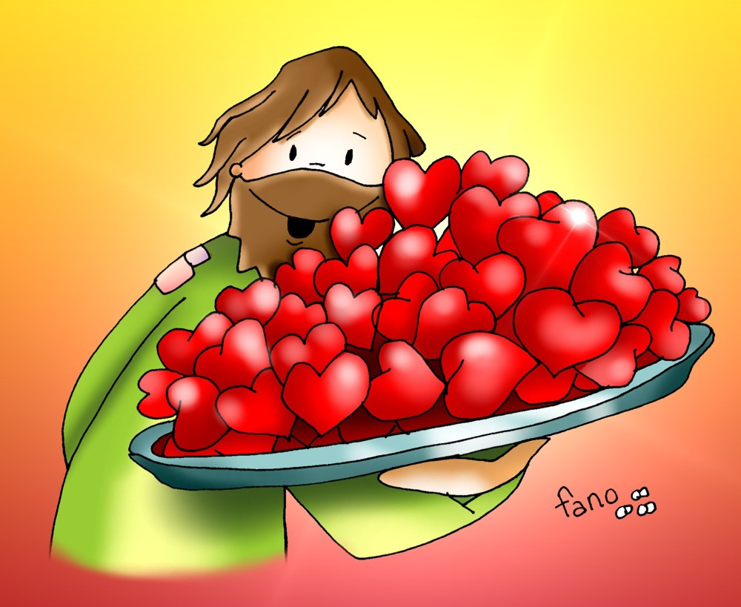
¡FELIZ DÍA DEL SEÑOR!
¡COMPÁRTELO CON LOS DEMÁS!

